Slide 1
簡易三種機率模型計算
B08507008 材料二 袁文謙

Slide 2
Binomial probability distrubution
P(x) = (n choose x) * p^x * (1-p)^(n-x)
做 n 次實驗，每次成功機率為 p ，出現 x 次成功的機率
小明做漢堡，每次成功機率為0.8，請問小明如果做了十個漢堡，做成功5次的機率為多少
P(x = 5) = 10C5 * 0.8^5 * 0.2^5

Slide 3
程式虛擬碼
詢問使用者欲計算的機率模型 1. Binomial probability distribution 2. Geometric probability distribution 3. Exponential probability distribution
依照使用者的選擇1, 2或者3來分類
若為1則進行計算Binomial probability distribution
若為2則進行計算Geometric probability distribution
若為3則進行計算Exponential probability distribution
四、N choose x的寫法：
在計算binomial會用到組合公式，於是我用三個i遞迴迴圈來進行C幾取幾的計算，分別算出n!，x!，(n-x)! 之值再帶入方程式
五、積分的處理：
因為C# 沒有支援強大的積分計算，因此只好手動積分算出積分式，讓參數能夠直
接帶入算出答案
六、讓使用者選擇是否要離開：
將主要的流程包在一個do-while迴圈裏面進行，最後給使用者選擇是否要離開，離開的話則將while裏頭的bool變數改為false即可跳出迴圈。

Slide 4
Geometric probability distrubution
P(x) = (1-p)^(x-1) * p
每次實驗成功機率為 p ，嘗試到第 x 次才成功的機率
小明想要鑽木取火，每次嘗試有0.3的機會會成功，請問他試到第五次才成功的機率是多少
P(x = 5) = 0.7 ^ 4 * 0.3

Slide 5
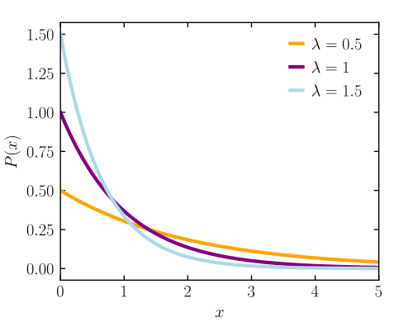

eXPONENtial probability distribution
CDF(Cumulation Distribution Function) : 從負無限大累積到 x 的機率總數
PDF(Probability Distribution Function) : 機率密度函數
f(x) = $λ ∗e^(λx)$
F(x) = 1 – e^(- $λx$)

Slide 6
程式片段
binomial part
Console.WriteLine("請輸入三個參數 n,p,x ");
bi_ip = Console.ReadLine();
string[] biip = bi_ip.Split(' ');
int n = Convert.ToInt32(biip[0]) ;
double p = Convert.ToDouble(biip[1]) ;
int x = Convert.ToInt32(biip[2]) ;
nsum = 1;
xsum = 1;
nxsum = 1;

Slide 7
for(i=0;i<n;i++)
{
nsum = nsum * (i + 1);
}
for(i=0;i<x;i++)
{
xsum = xsum * (i + 1);
}

Slide 8
for(i=0;i<n-x;i++)
{
nxsum = nxsum * (i + 1);
}
answer = nsum / xsum / nxsum * Math.Pow(p,x) * Math.Pow(1-p,n-x);
Console.WriteLine("{0}",answer);

Slide 9
程式結果
一、 輸入想處理的機率模型 1 請輸入三個參數 n,p,x 10 0.3 6 此函數的機率為0.03675690899999999 是否要離開? Type Yes to leave Yes

Slide 10
二、 輸入想處理的機率模型 1. binomial 2. geometric 3. exponential 2 請輸入兩個參數 p,x 0.4 7 此函數的機率為0.018662399999999996 是否要離開? Type Yes to leave Yes
三、 輸入想處理的機率模型 1. binomial 2. geometric 3. exponential 3 請輸入兩個參數 lambda,x 1 2 此機率分布從零積到 2 的CDF為 0.8646647167633873 是否要離開? Type Yes to leave Yes

